Slide 1
Zvládání zátěžových a konfliktních situací

Slide 2
Co to vlastně je
Zátěžové a konfliktní situace jsou náročné životní situace, se kterými se člověk musí vyrovnávat a které mohou mít na jeho zdraví různý dopad. Tvoří přirozenou součást života, jsou nezbytné pro normální utváření osobnosti. Nebezpečná je však jejich neúměrná intenzita nebo kumulace v omezeném časovém úseku. V průběhu života si osvojujeme různé strategie, jak zátěž a konflikt řešit a zvládat.

Slide 3
Zátěžové situace
Obecně lze říct, že jde o takové situace, které vyžadují něco navíc, vyšší úsilí, které není standardní.
Jsou to tedy situace, při níž člověk nevystačí s navyklým vzorcem chování, musí vynaložit zvýšené úsilí, po případně překonat určité překážky na cestě k uskutečnění cíle

Slide 4
Rozlišení podle způsobu prožívání
Frustrace – je psychický stav vyvolaný překážkou, která stojí na cestě k cíli nebo brání (ohrožuje) uspokojení určité potřeby
Deprivace – je psychický stav, který vzniká, když není dlouhodobě uspokojována základní potřeba (nebo není dosaženo vytýčených cílů)
Konflikt – je psychicky stav, kdy se jedinec ocitá ve střetu dvou nebo více protichůdných sil (např. vzájemně se vylučujících motivů, potřeb, zájmu, názoru)
Stres – Je stav organismu, který je nespecifickou reakcí na jakoukoliv výraznou zátěž tělesnou či psychicky

Slide 5
Reakce na zátěžové situace
Útok
agrese
a) v myšlení
b) slovní - nadávky
c) zaměřená na předměty - níčení, rozbíjení
d) zaměřená na lidi - napadení, vyhrožování, týrání
Útěk
stažení se ze zátěžové situace
odchod
bagatelizace situace - snižování závažnosti situace
denní snění

Slide 6
Obranné mechanismy
Vytěsňování – bolestné podněty vytěsněny do nevědomí
Racionalizace – rozumové zdůvodnění a ospravedlnění určitého chování
Regrese – chování nepřiměřeného věku
Kompenzace – snaha vyvážit neúspěch úspěchem
Somatizace – útěk do nemoci, přinesení napětí do tělesné oblasti

Slide 7
Řešení zátěžových situací
Adaptivní = úspěšné
uspokojivá změna situace, přijetí situace, obecně prospěšné náhradní řešení
Maladaptivní = neúspěšné
destruktivní chování, agrese
zneužívání alkoholu a jiných látek

Slide 8
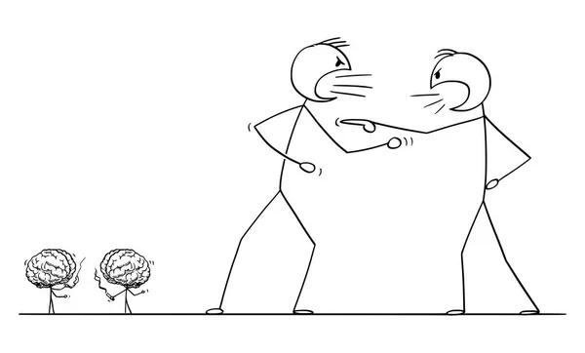
Konfliktní situace
Je to střed nejméně dvou osob, z nichž je jedna obvykle silnější a prosazuje své právo na určitou věc nebo určitý způsob jednání.

Slide 9
Příčiny
Špatná komunikace
Zvýšená hranice stresu
Některé osobní vlastnosti
Konflikty kvůli majetku
Konflikty rozdílných zájmů, postojů, hodnot

Slide 10
Druhy konfliktů
Vnitřní konflikty - osobní konflikty jedné osoby
Meziosobní konflikty - mezi 2 nebo více osobami
Konflikt uvnitř skupiny
Konflikt mezi skupinami

Slide 11
Jak jednáme v konfliktní situaci
Vyhýbáme se konfliktům, únik, vzdávání se svých cílů
Ustupujeme ze svých cílů, aby jsme vydrželi uspokojivé vztahy
Jsme útočný, soutěživý, agresivní, snažíme se o prosazení svých zájmů
Vyjednáváme, kompromis: něco za něco
Předcházíme konfliktům, pokud konfliktům dojde – snažíme se ho urovnat, tak aby byly obě strany vítězné

Slide 12
Řešení konfliktů
Únik, vyhýbání se konfliktu, jeho popření
Přizpůsobování se, názoru protistrany, ústup ze svého stanoviska
Konfrontace, agrese
Kompromis - nejlepší možné řešení
Dohoda - nejefektivnější, časově náročná

Slide 13
